Slide 1
Megjelenítési réteg
x

Slide 2
Megjelenítési réteg
A megjelenítési réteg felelős az információ megjelenítéséért és egységes értelmezéséért, a feladata a szállított információ jelentéséhez kapcsolódik: az adatábrázoláshoz, adattömörítéshez és a hálózati biztonsághoz és védelemhez.
-Feladatai:
Adatábrázolás
adatkonverzió
karakterkódolás
tömörítés
titkosítás és visszafejtés
szerializálás
Különféle számítógépek különböző adatábrázolási módokat használnak. Ez karakterek esetén lehet különböző kódrendszerek használata de lehetnek a számábrázolásban különbségek is. Ha két gép között ilyen eltérések vannak, akkor a hálózati kapcsolat során átvitt adatokat a megfelelő reprezentálás érdekében átalakítani, konvertálni kell.

Slide 3
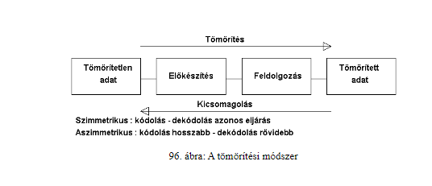
Adattömörítés
A hálózatok használatáért általában fizetni kell, egyáltalán nem mindegy hogy időegység alatt mennyi információt viszünk át rajta. Az adatok ábrázolása általában redundáns. A csatornán elküldött információt szimbólumsorozatként is felfoghatjuk, amelyek egy adott szimbólumkészletből származnak, pl. decimális számjegyek készlete, karakterek készlete, stb.

Slide 4
Karakterkódolás
A karakterkódolási rendszerek az informatikában módszert jelentenek betűk, számok és hasonló adatok (karakterek) megjelenítésére, amelyben egy karaktergyűjtemény minden karakteréhez egy-egy egyedi számot rendelünk hozzá.
Titkosítás
A titkosítás vagy rejtjelezés a kriptográfiának az az eljárása, amellyel az információt egy algoritmus (titkosító eljárás) segítségével olyan szöveggé alakítjuk, ami olvashatatlan olyan ember számára, aki nem rendelkezik az olvasáshoz szükséges speciális tudással, amit általában kulcsnak nevezünk.
Szerializálás
besorolás, osztályozás

